Slide 1
Diskussionsvorschläge zur Reform der Gesundheits- und Krankenpflegeberufe

Slide 2
Prämissen für die Neugestaltung
Reformansätze
Handlungskompetenz entwickeln
Generalisierung vor Spezialisierung
Bedarfsorientierung durch mehr Flexibilität
Prinzip des lebenslangen Lernens berücksichtigen
Durchlässigkeit gewährleisten
Quelle: Evaluation GuKG 2011

Slide 3
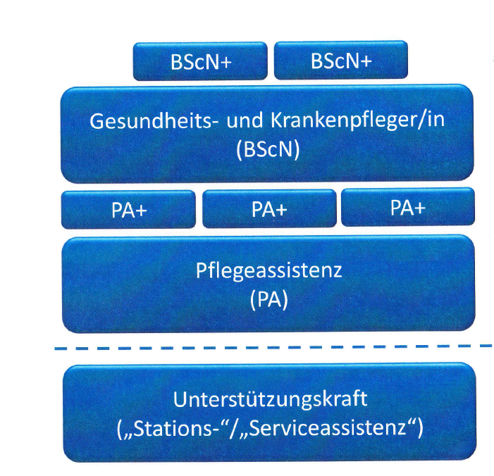
Überblick über GuK Beruf Ausbildung - NEU
Additivausbildung
Generalistisches Bachelorstudium
PA-Zusatzmodule zur Weiterqualifiktation
Grundpflege über gesamte Lebensspanne und Pflegebereiche
Hol-/Bringdienste, administrative, logistische, hauswirtschaftliche Tätigkeiten. Keine Gesundheitsberufe

Slide 4
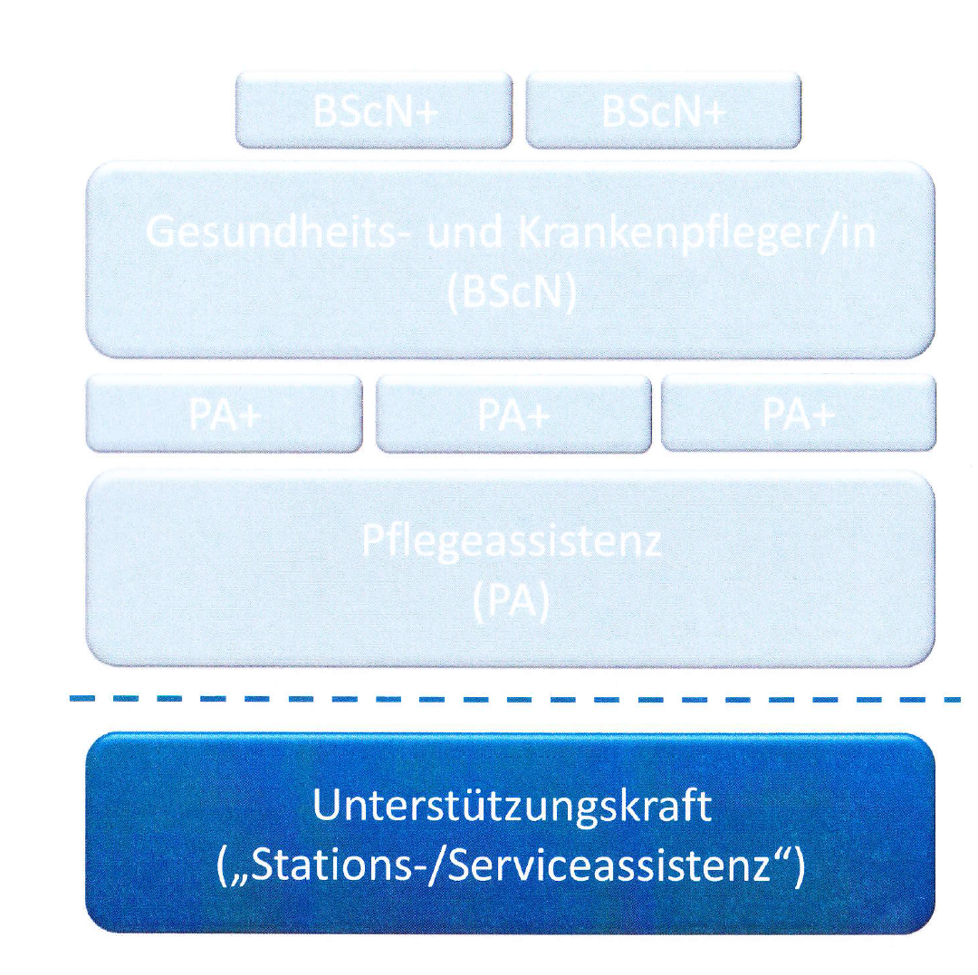
Unterstützungskraft
Bezeichnung:
Stationsassistent/in, Serviceassistent/in
Beschreibung:
Übernahme von logistischen, administrativen, organisatorischen und hauswirtschaftlichen Tätigkeiten sowie Hol-/Bringdienste zur Entlastung der GuK-Berufe bzw. GesBerufe
Kein Gesundheitsberufe!
Zugang: 9 positive Schulstufen
Ausbildung:
z.B. Fachschule für Sozialberufe, Berufsbildende mittlere/höhere Schulen

Slide 5
PflegeASSISTENZ
Ergebnisse der Evaluierung (Auswahl)

Slide 6
Zielgruppenspezifische Kenntnisse
Quelle: Evaluation GuKG 2011

Slide 7
Pflegehilfe: Medizinisch-pflegerische Grundkenntnisse
Quelle: GuKG-Evaluation 2011, GÖG/ÖBIG

Slide 8
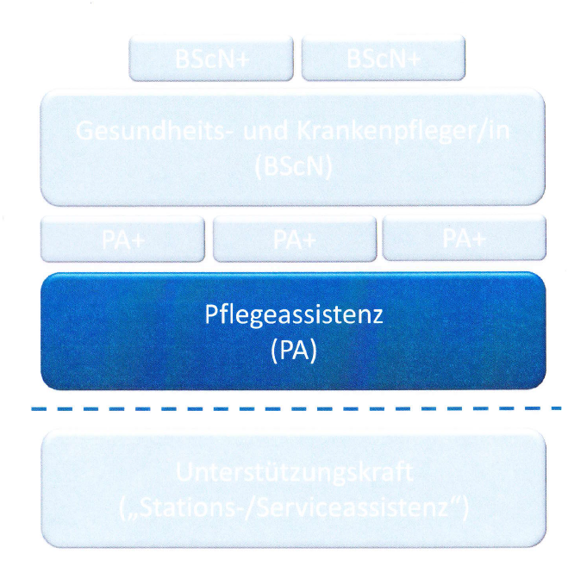
Pflegeassistenz (PA)
Bezeichnung:
Pflegeassistent/in
(Nurse Assistant)
Beschreibung:
Durchführung pflegerischer Maßnahmen bzw. Grundpflege über die gesamte Lebensspanne und allen Settings (§84 Abs1Z 2 und 3 GuKG), Mitarbeit bei therapeutischen und diagnostischen Verrichtungen ergänzt auch um
  Durchführung von Klistieren, Darmeinläufen und –Spülungen
  Standardisierte Blut-, Harn- und Stuhluntersuchungen
  Durchführung von POCT
Zugang: unverändert
Ausbildung: Schulen für Pflegeassistenz, MAB-Schulen, Berufsbildende mittlere Schulen
Dauer: unverändert

Slide 9
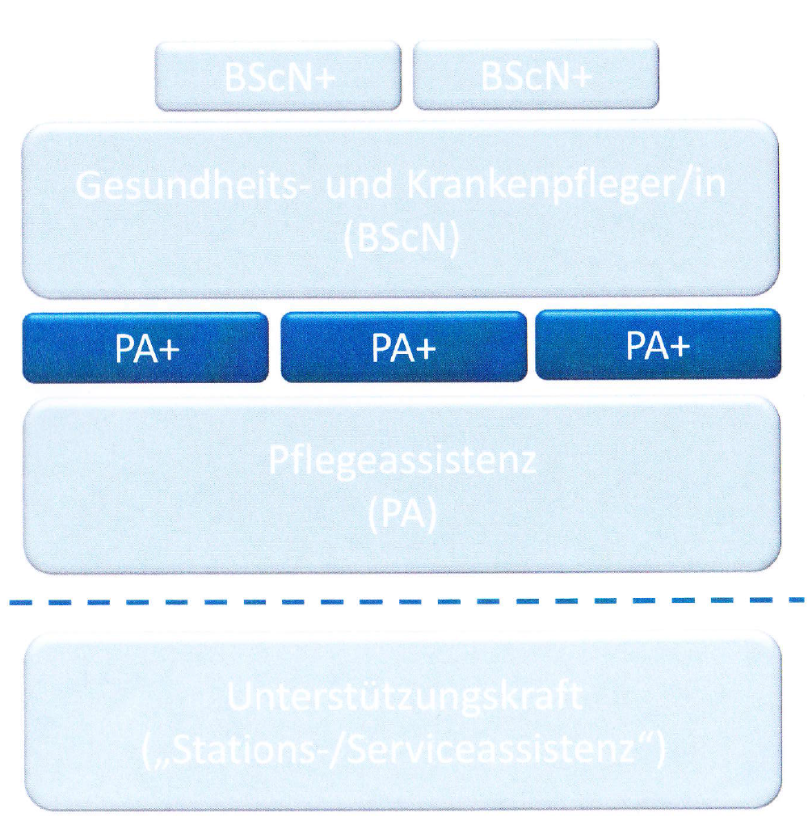
Pflegeassistenz mit Zusatzmodul (PA+)
Beschreibung: zielgruppen- und setting orientierte pflegespezifische Zusatzmodule zur Weiterqualifikation
Akutpflege (operativ, konservativ)
Langzeitpflege (chronisch kranke und (hoch)betagte Menschen)
Kinder- und Jugendlichen Pflege
Psychisch veränderte und verwirrte Menschen
Menschen in der letzten Lebensphase
Menschen mit Behinderungen
Ausbildung: Schulen für Pflegeassistenz
Zugang: positive PA-Ausbildung

Slide 10
Tätigkeiten der PA+ im Rahmen der Mitarbeit bei diagnostischen/therapeutischen Verrichtungen
Beschreibung: Jede pflegespezifische Zusatzqualifikation beinhaltet auch folgende Tätigkeiterweiterungen:
Durchführung von standardisierten diagn. Programmen
Legen und Entfernen nasogastraler Sonden,
Setzen und Entfernen von transurethraler Kathetern
Durchführung subkutaner Infusionen
An-/Abschluss von Infusionen bei liegendem PVK
Entfernen von PVKs
Anlegen von Mieder, Orthesen und elektrischen Bewegungsschienen

Slide 11
Gehobener Dienst für gesundheits- und krankenpflege
Ergebnisse der Evaluierung (Auswahl)

Slide 12
Lernergebnis der Ausbildung zur diplomierten GuKS/P
Beispiel: Vorbereitung auf spezifische Zielgruppen durch die Ausbildung
Quelle: Evaluation GuKG 2011

Slide 13
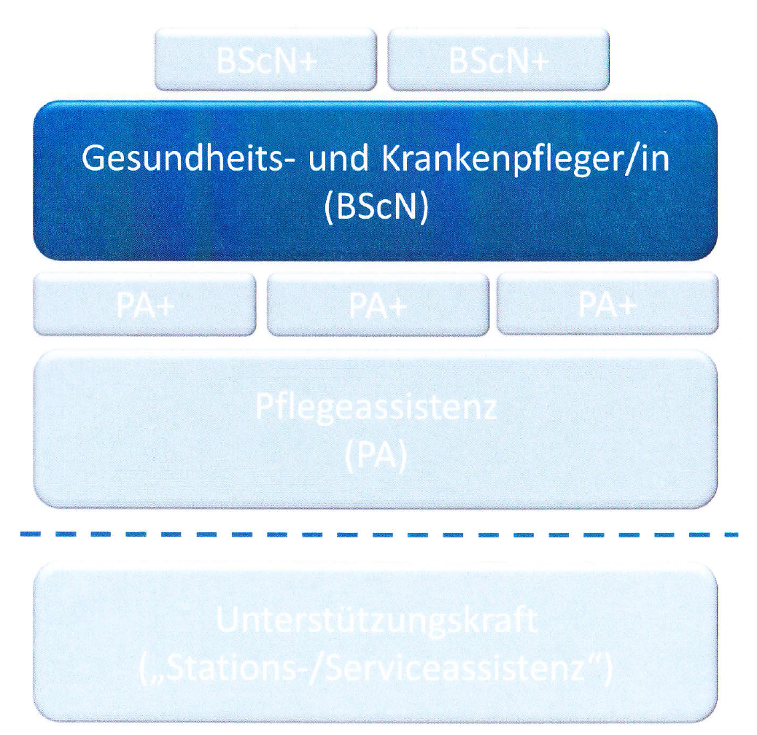
Gehobener Dienst für Gesundheits- und
Krankenpflege (1)
Bezeichung:
Gesundheits- und Krankenpfleger/in (Nurse)
Bachelor of Science in Nursing (BScN)
Beschreibung: Zusammenführung der Ausbildung des gehobenen Dienstes in ein generalistisches Bachelor-Studium
Zugang: Hochschulrecht
Ausbildung: FH, Uni
  Allfällige Upgrade-Programme – Durchlässigkeit FH/Uni
  Zielgruppenspezifische Studienprogramme für Pflegeassistenten/innen mögliche (§ 4 Abs. 4 FHStG)
  Auslaufen der Sekundarausbildung

Slide 14
Gehobener Dienst für Gesundheits- und
Krankenpflege (2)
Aktualisierung des Berufsbildes und der Tätigkeitsbereiche einschließlich
Präzisierung der Aufzählung des
§ 14 GuKG
Präzisierung der Aufzählung des
§ 15 GuKG

Slide 15
Gehobener Dienst für Gesundheits- und
Krankenpflege (3)
Vorschläge
Gesundheits- und Krankenpflegerin/-pfleger
Pflegerin/Pfleger
Fachfrau/Fachmann für Gesundheits- und Krankenpflege
Pflegefachfrau/-mann
Pflegefachkraft
Pflegetherapeutin/- therapeut

Slide 16
Begründung (1):
Bachelor, generalistische Ausbildung
  Vorbereitung auf zunehmend wichtigere Zielgruppen nicht ausreichend
    Fazit: eine 3jährige Ausbildung kann nicht für alle Zielgruppen gleichermaßen gut ausbilden
  Vorbereitung auf den mitverantwortlichen TB nicht ausreichend
  Praktische Ausbildung bereitet wesentlich schlechter auf die Berufspraxis vor als die theoretische
  Delegation = Nicht genügend – in Zukunft zentrale Kompetenz
  Differenzierung zwischen den Qualifikationsprofilen nötig
  Weiterbildungen sind nicht vergleichbar/standardisiert und mit keiner Kompetenzerweiterung verknüpft
Quelle: Evaluation GuKG 2011

Slide 17
Begründung (2):
Bachelor und generalistische Ausbildung
Zunehmender Kostendruck in Gesundheits- und Sozialwesen
Massiver Anstieg des Fachkräftemangels in 10-20 Jahren
Steigender Konkurrenzdruck am Bildungs- und Arbeitsmarkt
Strukturen und Abläufe der Gesundheits- und Pflegeversorgung verändern sich
Herkömmliche Strukturen, Prozesse und Konzepte reichen für eine qualitativ hochwertige Gesundheits- und Pflegeversorgung nicht mehr aus
Anforderungen an die Berufsgruppen erhöhen sich
Aufgabenspektrum für Pflegeberufe ist sehr breit – es braucht Berufe mit entsprechenden Kompetenzniveaus
Verschiebungen im Skill- und Grade Mix sind eingeleitet

Slide 18
Bevölkerungsentwicklung zwischen 1985 und 2030 nach bildungsspezifischen Altersgruppen (Index: 2005 = 100: Bevölkerungsprognose 2007
Quelle: Lassnig/Vogtenhuber 2009, S. 24

Slide 19
Entwicklungen gemäß Bildungsbericht Österreich 2009
steigender Anteil an Personen mit Reifeprüfung
steigender Anteil von Maturantinnen
50% der Maturant/innen gehen an die Uni‘s – Tendenz steigend
Frauenanteil Studierender = Männeranteil
steigender Anteil an tertiären Bildungsabschlüssen
sinkender Anteil an Personen mit Pflichtschulabschluss
abnehmende Personengruppe für Bildung außerhalb des Hochschulbereichs
Quelle: Lassnig/Vogtenhuber 2009

Slide 20
Spezialisierungen
Reformansätze - Gehobener Dienst für GuK

Slide 21
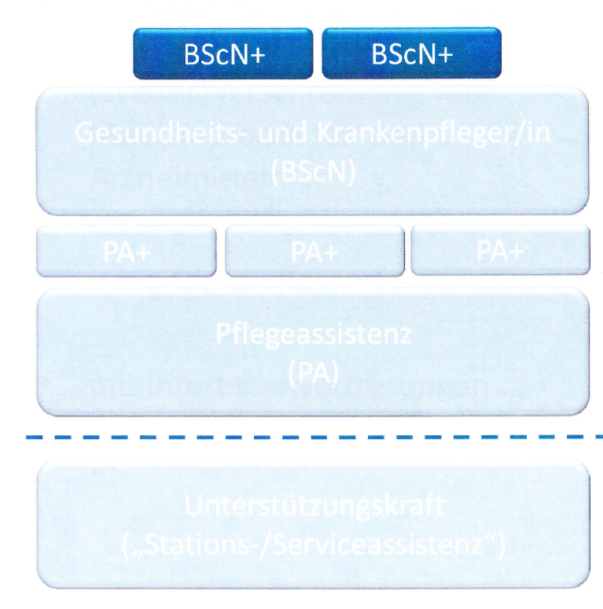
BScN mit Additivausbildungen für Spezialisierungen
Additivausbildungen für z.B.
Intensiv-, Kinderintensiv- und Anästhesiepflege
Pflege in der Nephrologie und Nierenersatztherapie
Perioperative Pflege und chir. Assistenz
Infektionsprävention und Hygiene
Pflege von Kindern und Jugendlichen
Pflege von psychisch beeinträchtigten und verwirrten Menschen
…
Dauer. 30 bis 60 ECTS (=auch Zwischenabschluss für:)
Additivausbildungen mit erweiterten Kompetenz z.B.
in Spezialbereichen
…
(Lehraufgaben)
(Managementaufgaben)
Dauer: insgesamt 120 ECTS
Zugang/Ausbildung: BSCN/FH/Uni

Slide 22
Gehobener Dienst – Spezialisierungen
Aufhebung der Differenzierung zwischen Sonder-, Aus- und Weiterbildungen
die derzeit geregelten Sonderausbildungen greifen zu kurz
  Langzeitpflege nicht berücksichtigt (alte mehrfach erkrankte Menschen, Menschen mit chronischen Erkrankungen, …)
  Akutpflege braucht mehr Spezialisierungen (u.a. Onkologie, Kardiologie, Pulmologie, etc.)
  keine speziellen Angebote für die Pflege zu Hause (z.B. Familiengesundheitspflege)
  keine Angebote für die Arbeit des geh. Dienstes in der Gesundheitsförderung und Prävention (Schule, Gemeinde …)
Weiterbildungen
  zahlreich vorhanden
  nicht vergleichbar – fehlende Standards
  zusätzlichen Befugnisse?

Slide 23

Weiterbildungen mit Zukunftsbedeutung
(Rangreihe nach Häufigkeit der Durchführung/des WB-Angebots)
Weiterbildungen (in mindesten 2 BL mindestens 1mal jährlich)
1. Validation
2. Basales und mittleres Management
3. Praxisanleitung
4. Palliativpflege
5. Onkologische Pflege
6. Pflege bei endoskopischen Eingriffen
7. Gerontologische Pflege
8. Komplementäre Pflege
9. Wundmanagement
10. Kontinenz- und Stomaberatung
11. Pflegeberatung
12. Sterilgutversorgung
13. Diabetesberatung
14. Kardiologische Pflege
15. Pflege bei Demenz
16. Basale Stimulation in der Pflege
17. Deeskalationsmanagment
18. Gesundheitsvorsorge
19. Pflege bei Menschen im Wachkoma
20. Pflege Schwerstkranker im Langzeitbereich
21. Pflege und Erziehung in der Kinder- und Jugendpsychiatrie
22. Qualitätsmanagement
23. Rehabilitation
24. Überleitungspflege
Quelle: Evaluation GuKG 2011

Slide 24
Differenzierte Spezialisierung
Fach-/Kompetenzvertiefend
erworbene Kenntnisse, Fertigkeiten und Fähigkeiten aus der Grundausbildung ausbauen
  Festigung, Aktualisierung, Erweiterung des Pflege-Repertoires und Intensivierung/ Steigerung der situativen Handlungskompetenz
  Kenntnisse für die Pflege spezieller Zielgruppen
Quelle: Evaluation GuKG 2011

Slide 25
Differenzierte Spezialisierung (2)
Fach-/Kompetenz erweitern
andere Funktionen, als die der direkt in der Pflege Tätigen werden übernommen. Zum Beispiel Lehrers / Lehrerin, Managers / Managerin, Gutachter / Gutachterin (wie z. B. Pflegegeldeinstufung), Forscher / Forscherin.
Aufgaben anderer Berufe werden übernommen, wie z. B. Verschreibung von Medizinprodukten und Arzneimitteln.
von der Individuumsorientierung zur System- und Bevölkerungsorientierung, wie z. B. bei Familiengesundheitspflege, Public Health Nursing, Community Nursing.
pflegerische Arbeit verknüpft die Pflegepraxis mit wissenschaftlicher Expertise; fachliches Leadership
Quelle: Evaluation GuKG 2011

Slide 26
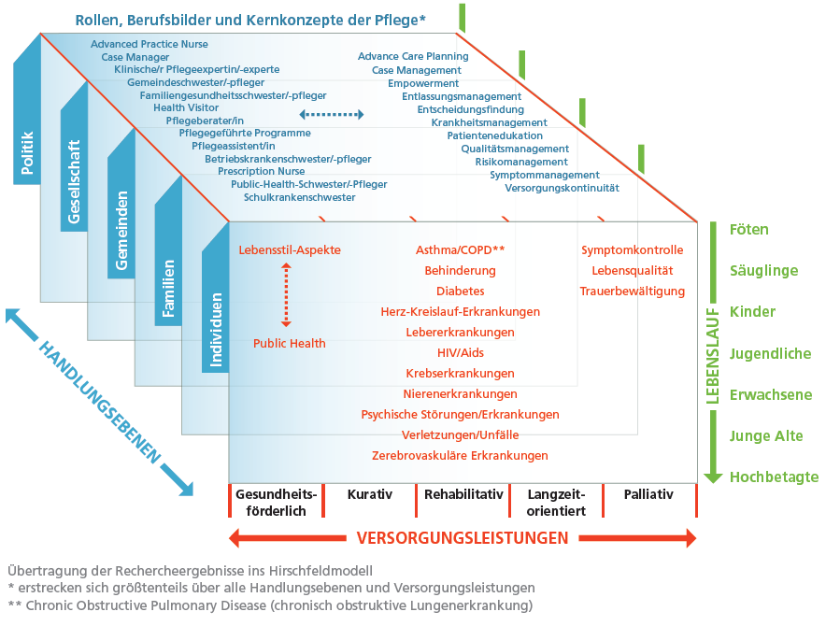
Populationsbezogene Erbringung von Versorgungsleistungen aus der Sicht der WHO
Spezialisierungen international
Quelle: GuKG-Evaluation 2010-Literaturrecherche, nach Hirschfeld 2000, GÖG/ÖBIG eigene Darstellung
Notes:
Hier geht es darum fest zu halten was Pflege tut um die personenbezogenen Aufgaben wahrzunehmen:
Zur Verfügung stellen von direkten patientenbezogenen Pflegeleistungen
Schulung von Patienten, Klienten und anderen Angehörigen von Gesundheitsberufen
aktiv in Behandlungsteams einbringen
Entwicklung der Pflegepraxis.
→ Anwendung von Wissen und Können / Ausbildung und Erfahrung
Empowerment / Unterstützung / Anwaltschaft in der Arbeit mit Patienten
Kommunikation (zuhören, übersetzen, counselling)
Schulen / informieren
Teamwork
personelle Kompetenzen von Pflegepersonen

Slide 27
Populationsbezogene Erbringung von Versorgungsleistungen aus der Sicht der WHO
Spezialisierungen:
Ergebnisse Literaturrecherche international
Quelle: Nach Hirschfeld 2000, GÖG/ÖBIG eigene Darstellung
Quelle: Evaluation GuKG 2011
Notes:
Hier geht es darum fest zu halten was Pflege tut um die personenbezogenen Aufgaben wahrzunehmen:
Zur Verfügung stellen von direkten patientenbezogenen Pflegeleistungen
Schulung von Patienten, Klienten und anderen Angehörigen von Gesundheitsberufen
aktiv in Behandlungsteams einbringen
Entwicklung der Pflegepraxis.
→ Anwendung von Wissen und Können / Ausbildung und Erfahrung
Empowerment / Unterstützung / Anwaltschaft in der Arbeit mit Patienten
Kommunikation (zuhören, übersetzen, counselling)
Schulen / informieren
Teamwork
personelle Kompetenzen von Pflegepersonen

Slide 28
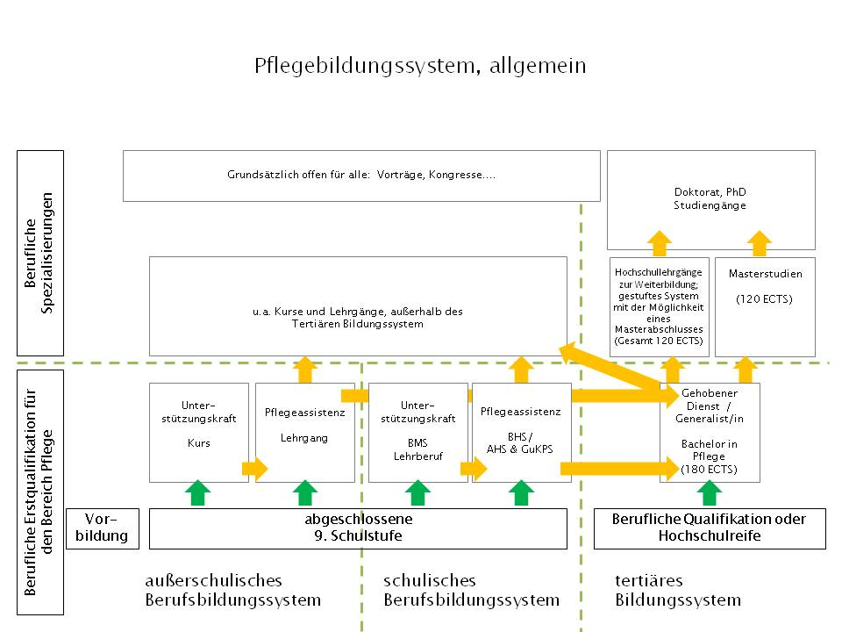
Pflegebildungslandschaft - NEU
Erwachsenen-bildung
Berufliche Bildung Sekundar-stufe II
Berufliche Bildung im Hochschul-bereich
Quelle: GuKG-Evaluation 2011 - GÖG/ÖBIG-eigene Darstellung

Slide 29
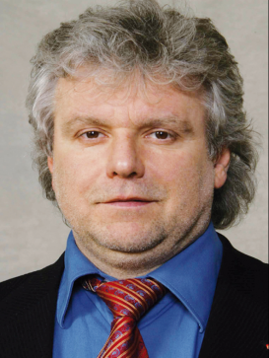

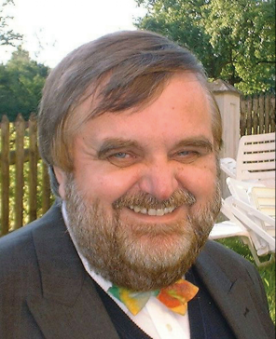
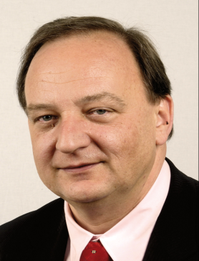
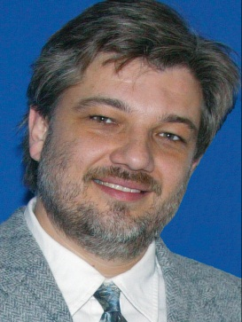
Kontakt
Bundesbeirat der ÖGB/ARGE-FGV für Gesundheits- und Sozialberufe
Josef Zellhofer
Vorsitzender
Martha Fleschurz
Stv. Vorsitzende
Johann Hable
Stv. Vorsitzender
Willibald Steinkellner
Stv. Vorsitzender
Karl Preterebner
Bundessekretär

